Slide 1
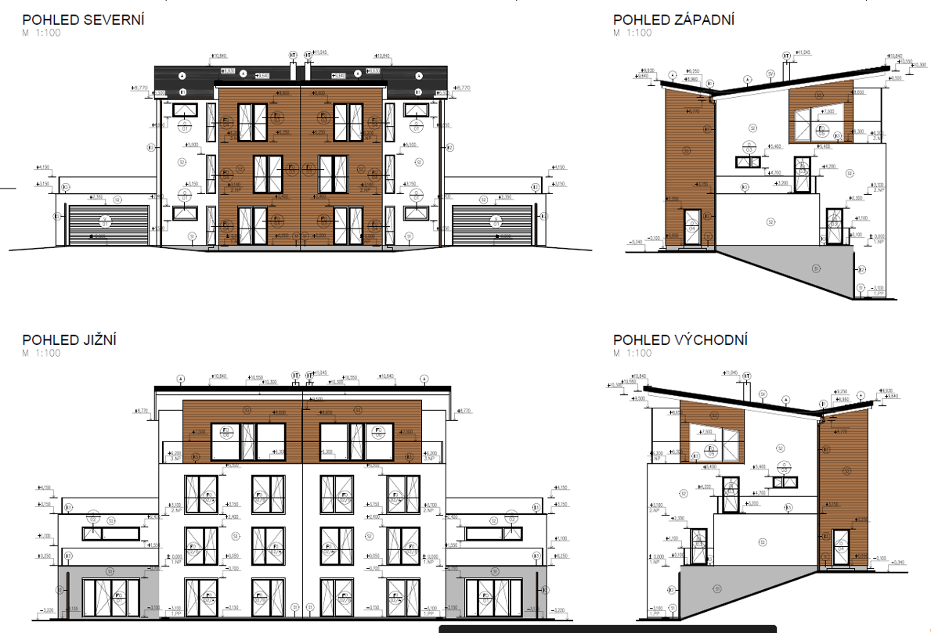
Projekt novostavby zadaného objektu v rozsahu pro provedení stavby
DIPLOMOVÁ PRÁCE
DVOJVILY – TROJA
POZEMEK PARC. Č. 65 V KATASTRÁLNÍM ÚZEMÍ TROJA
Autor: Bc. Veronika NOVOTNÁ
Vedoucí: doc. Dr. Ing. Luboš PODOLKA
Oponent: Ing. arch. Kristýna KLUCOVÁ
Červen 2020

Slide 2
Obsah
Motivace a důvody řešení
Cíl práce
Umístění stavby
Návrh řešení
Závěrečné shrnutí

Slide 3
Motivace a důvody k řešení daného problému
využití zkušeností z praxe
zajímavý návrh

Slide 4
Cíl práce
projektová dokumentace tří samostatně stojících dvojvil v rozsahu pro provedení stavby
splnění technických požadavků na rodinné domy
tvorba projektové dokumentace podle vyhlášky č. 499/2006 Sb. platné od 1. 1. 2018

Slide 5
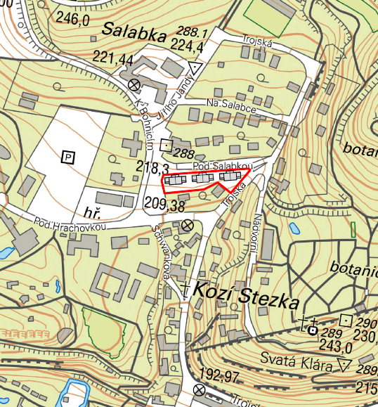
Umístění stavby
Katastrální území:
Troja (Praha7)
Číslo parcely: 65
Vilová čtvrť
Příroda a klid
Dobrá dopravní dostupnost
Občanská vybavenost
Zdroj: Vlastní

Slide 6
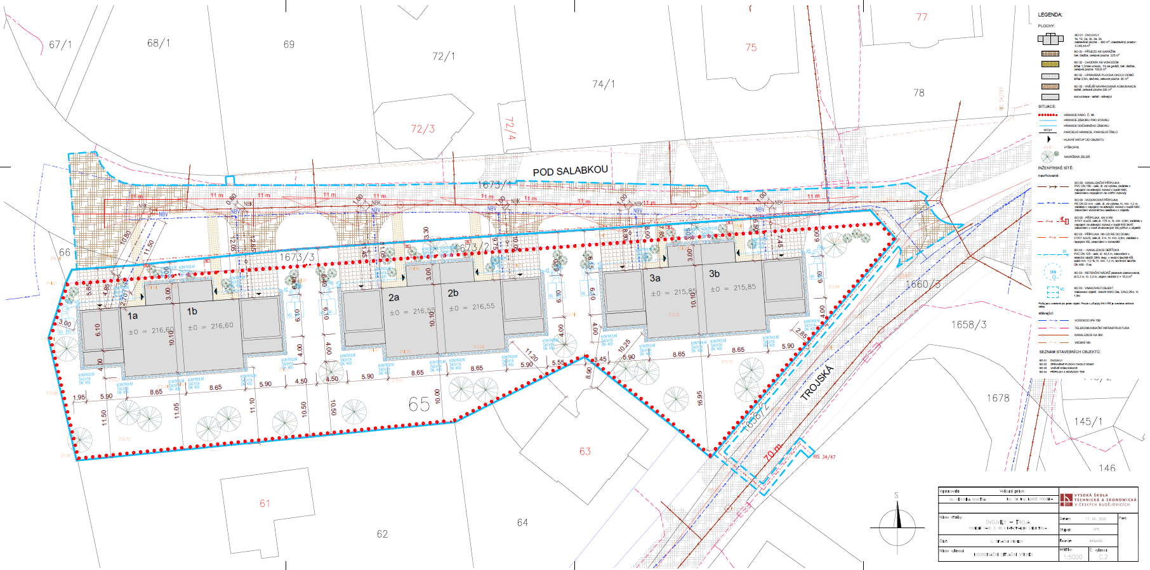
Koordinační situace
Zdroj: Vlastní

Slide 7
Návrh řešení

Slide 8
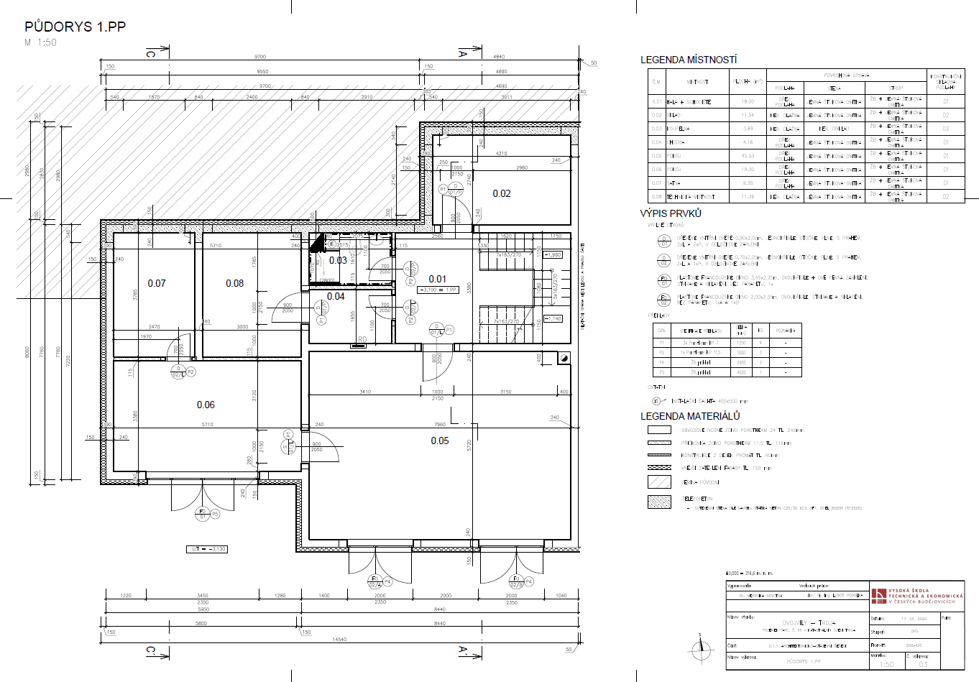
Zdroj: Vlastní

Slide 9
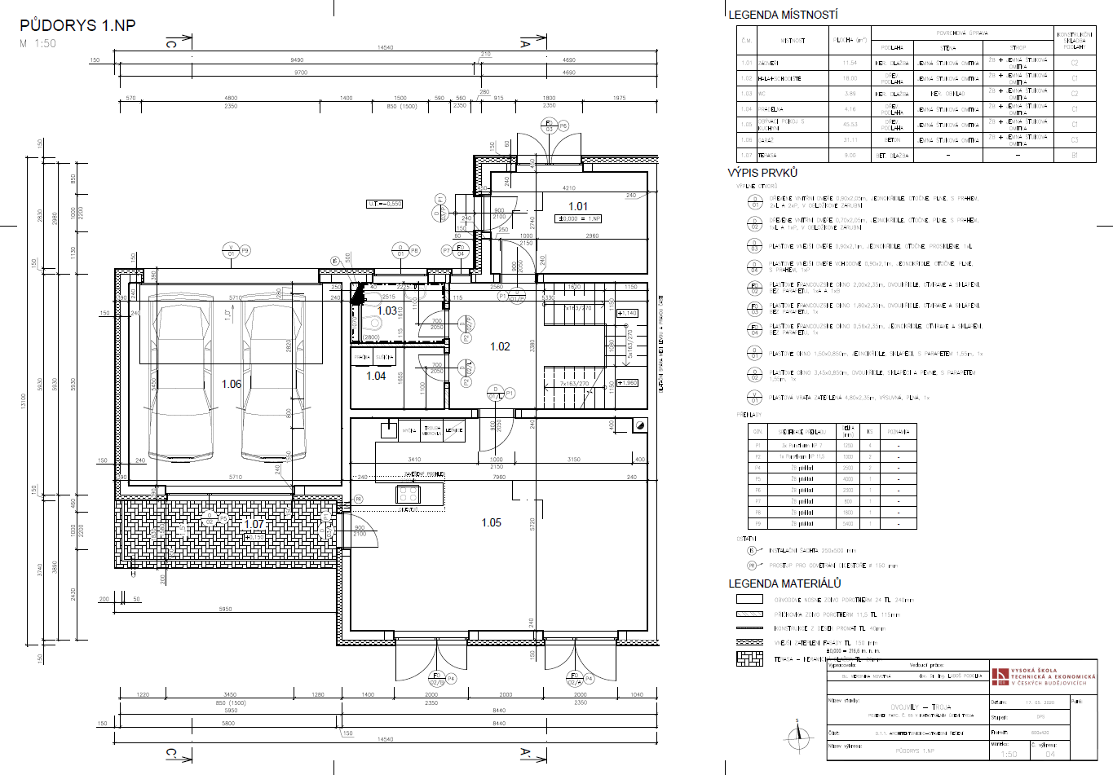
Zdroj: Vlastní

Slide 10
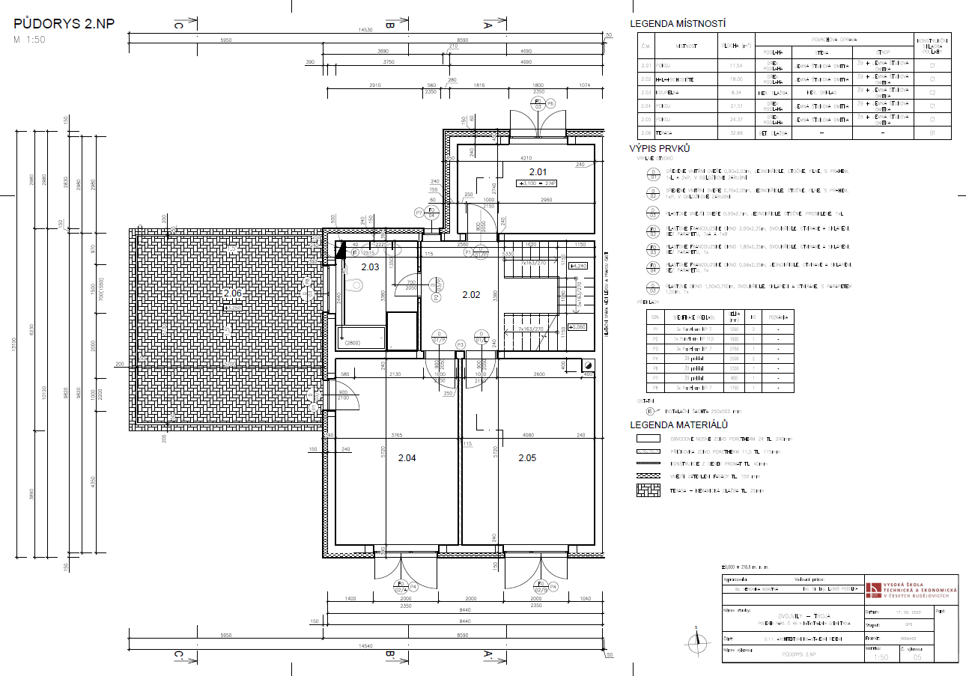
Zdroj: Vlastní

Slide 11
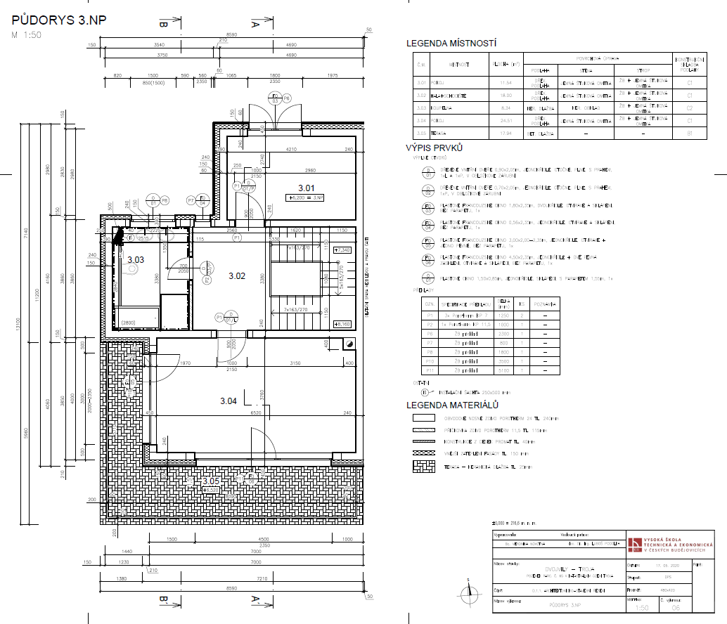
Zdroj: Vlastní

Slide 12
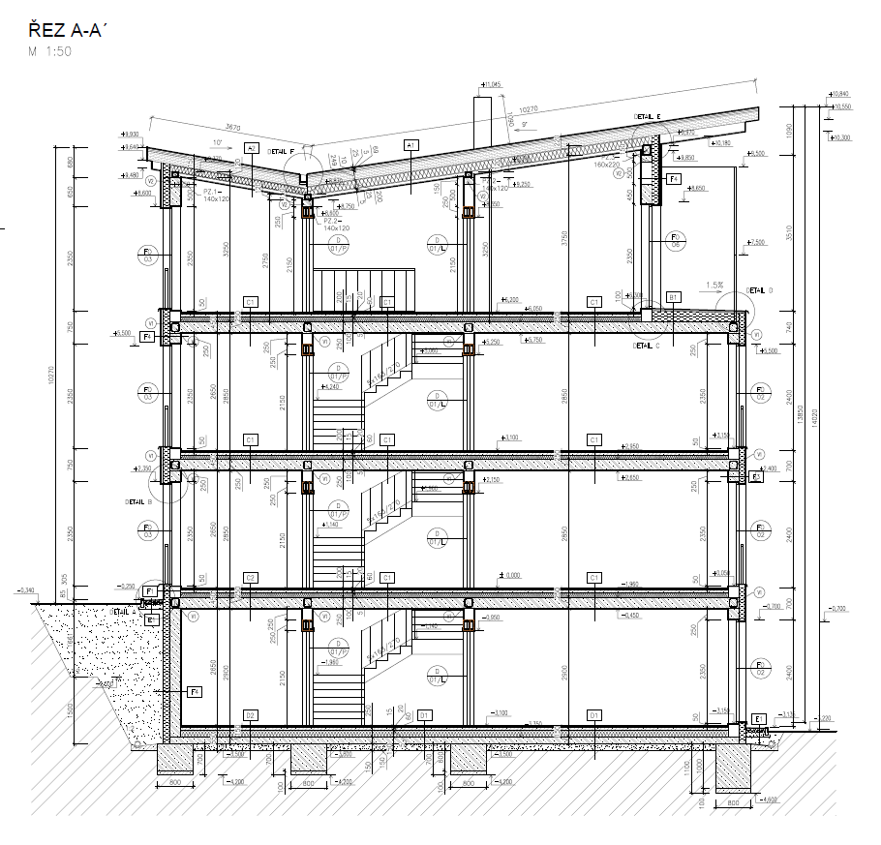
Střešní konstrukce
pultové střechy
Vodorovné konstrukce
ŽB stropy
překlady ŽB a Porotherm
Svislé konstrukce
cihelné tvárnice Porotherm
ŽB stěna v suterénu
Základy
beton BC25/30 XC3, XF1 s výztuží B500B (R10505), dvě úrovně založení
Zdroj: Vlastní

Slide 13
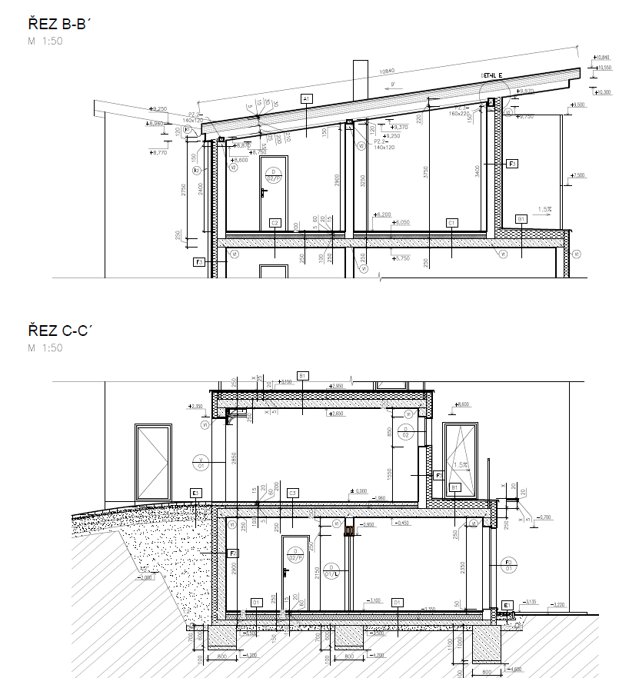
Zateplení
XPS nebo z minerálních vláken dle typu konstrukce
Podlahy
rozdílná tloušťka
podlahové vytápění
Okna a dveře
vnější - plast
vnitřní - obložkové
Zdroj: Vlastní

Slide 14
Zdroj: Vlastní

Slide 15
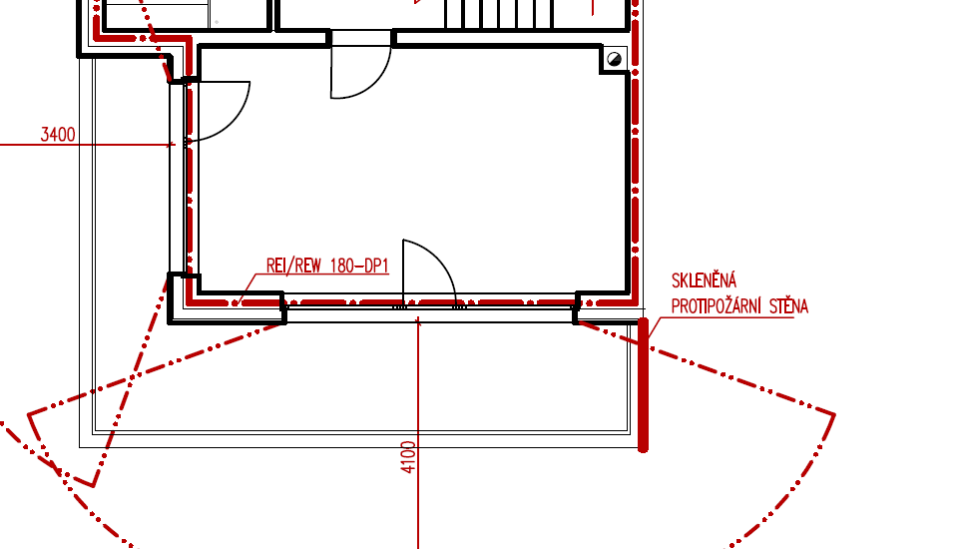
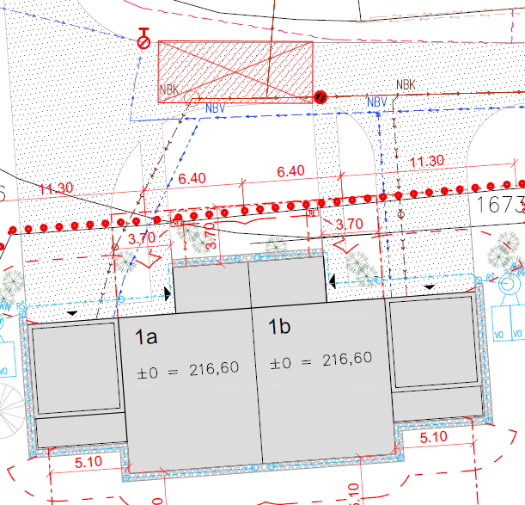
Návrh koncepce požární bezpečnosti
jeden požární úsek
nouzové osvětlení
detektory kouře
dodržení hranic požárně nebezpečného prostoru
protipožární stěny
přenosný hasicí přístroje
nástupní plocha pro HZS
vnější hydrant

Slide 16
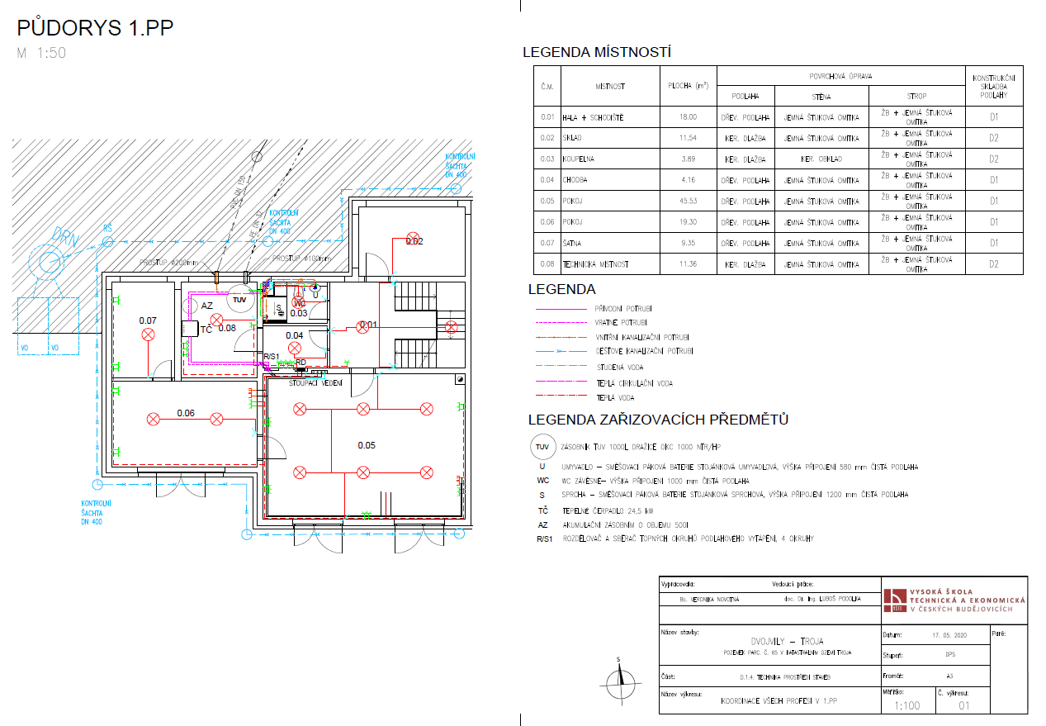
Návrh TZB
Zdroj: Vlastní

Slide 17
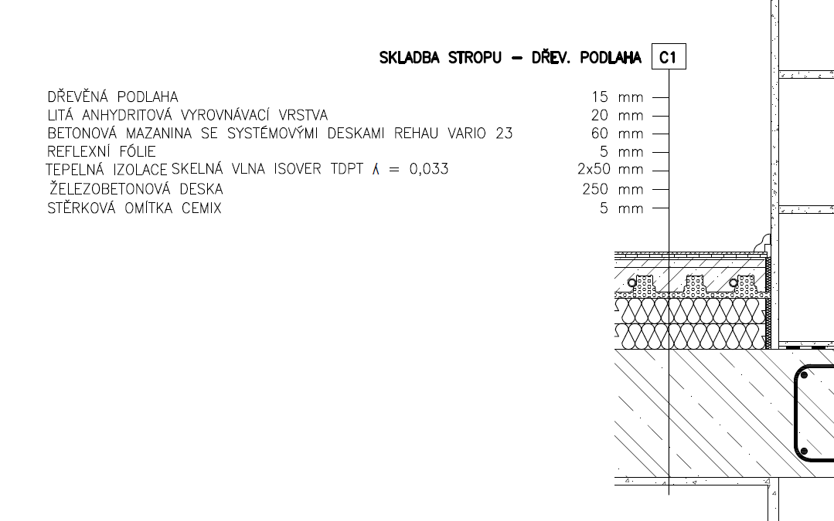
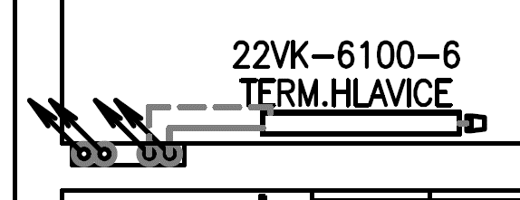
Návrh TZB
podlahového vytápění REHAU
vytápěno ve všech prostorách domu mimo prostoru garáže
využity rozdělovače topných okruhů umístěné na každém patře (vzájemně propojeny měděným potrubím)
otopné těleso v prádelně
Zdroj: Vlastní

Slide 18
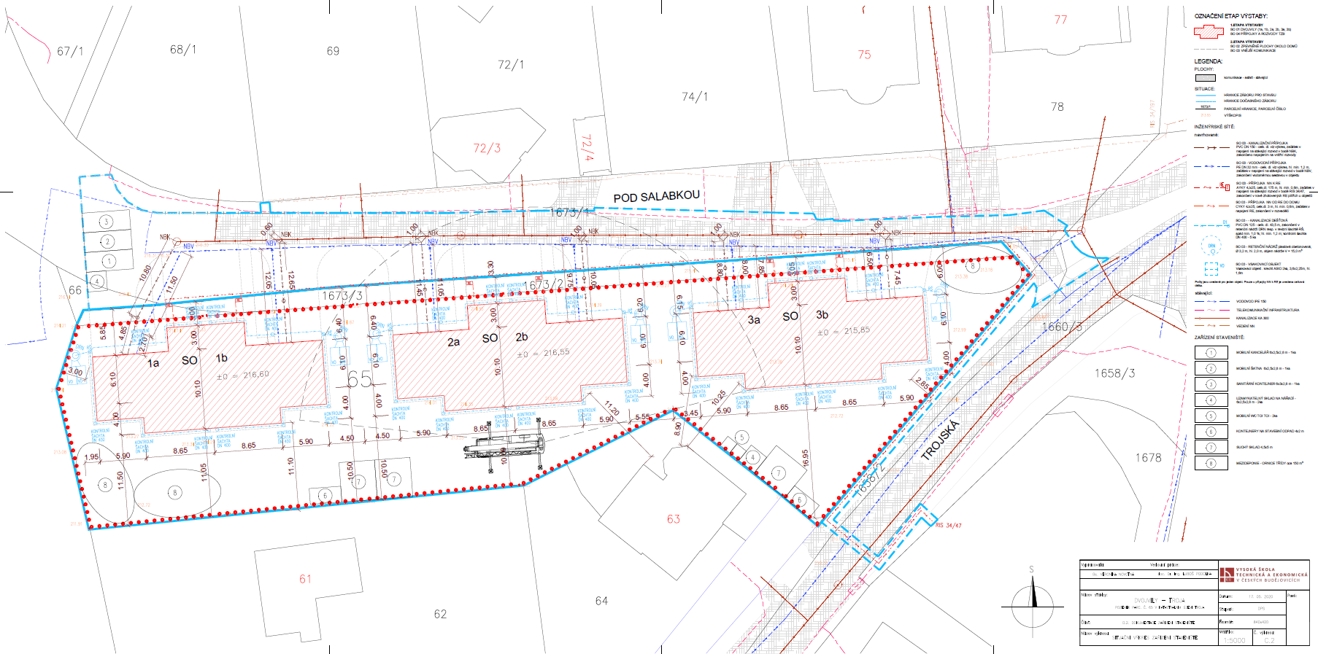
Zařízení staveniště
Zdroj: Vlastní

Slide 19
Závěrečná shrnutí
nevržení vilového domu o velikosti dvou samostatně fungujících bytových jednotek
vyřešení problémů při návrhu
cíl práce splněn

Slide 20
Děkuji za pozornost
Veronika Novotná

Slide 21
Odpověď na otázky vedoucího práce
Výkres řez C-C, jak je zajištěno, že se nebude ztrácet teplo z pobytových místností v 1.PP přes prostor nevytápěné dvojgaráže nad těmito místnostmi?
Zdroj: Vlastní

Slide 22
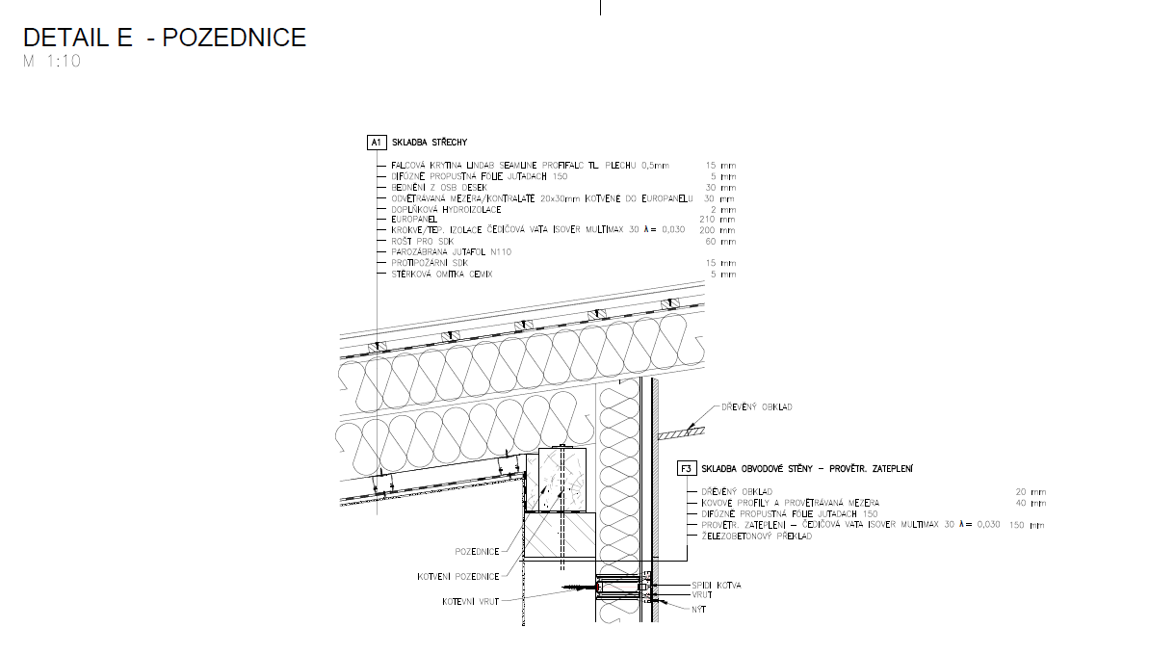
Odpověď na otázky vedoucího práce
Výkres DET E - pozednice : chybí řešení kotvení pozednice a krokve, vzhledem k přesahu krokví je třeba uvažovat se zatížením spoje tlakem i tahem, je dostatečná tíha pozedního věnce, aby vztlak větru nenadzvedával tento věnec vztlakem sáním větru ?
Zdroj: Vlastní

Slide 23
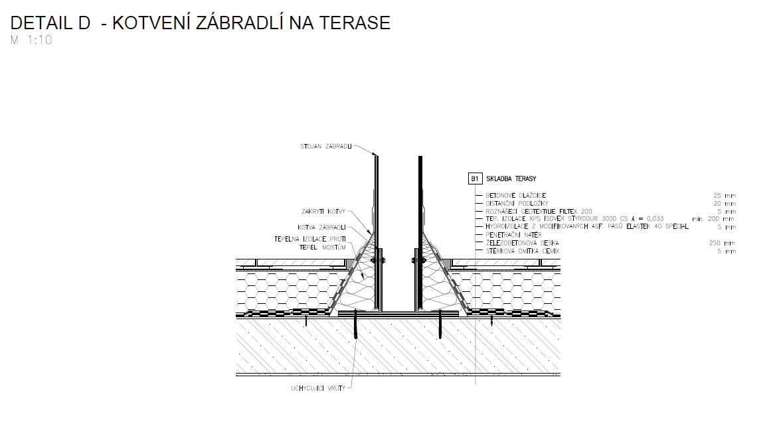
Odpověď na otázky vedoucího práce
Výkres DET D - zábradlí : jak budete držet matku nebo hlavu šroubu v navrženém spoji sloupku zábradlí, zajistí jeden šroub vetknutí ?
Zdroj: Vlastní

Slide 24
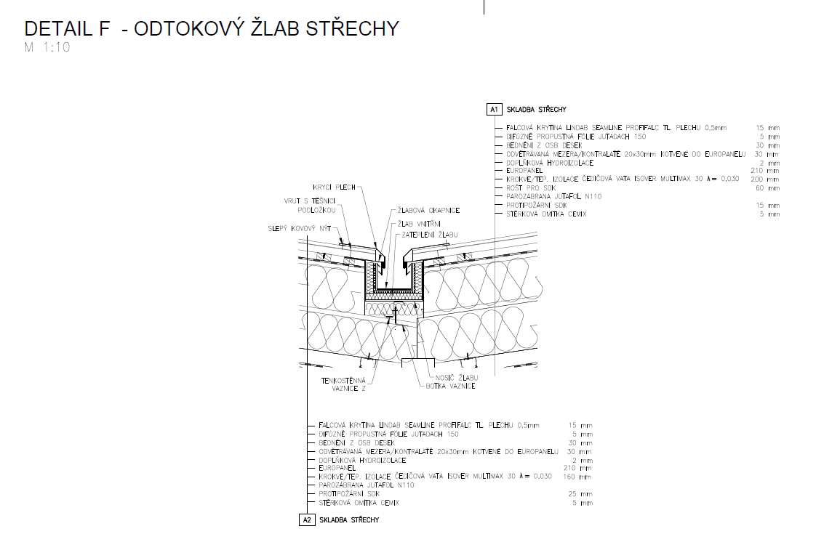
Odpověď na otázky vedoucího práce
Výkres DET F žlab : Jak bude vypadat spoj krokví a pozednice ?
Zdroj: Vlastní

Slide 25
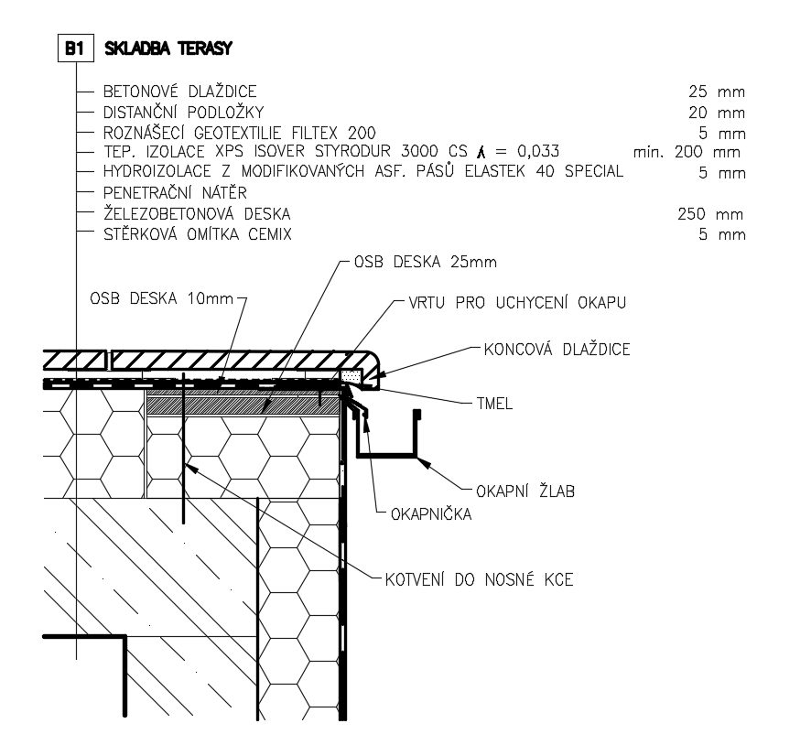
Odpovědi na otázky oponenta
Detail ukončení terasy nad garáží a celkové odvodnění teras a zpevněných ploch.
Zdroj: Vlastní
Současné možnosti vytápění a ohřevu TV pro rodinné domy.

